Slide 1

Khoa học 4
Chủ đề 5
Con người và sức khỏe
Bài 21: Phòng tránh đuối nước (Tiết 2)

Slide 2



Slide 3


Trước khi đi bơi em cần làm gì?
Khởi động kĩ trước khi xuống nước, mặc áo phao, phao tay,...

Slide 4


Slide 5


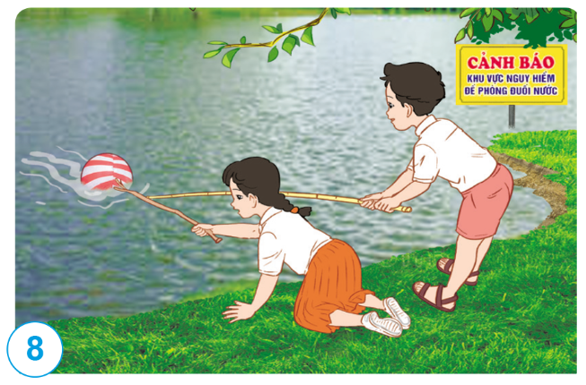
Thảo luận nhóm
Hãy phân tích và phán đoán tình huống có nguy cơ dẫn đến đuối nước trong hình 8, đưa ra lí do để thuyết phục các bạn và các em nhỏ tránh xa những nguy cơ đó.

Slide 6
Phân tích và phán đoán tình huống:
Các bạn trong hình đang với lấy quả bóng ở dưới ao, nơi có cảnh báo nguy hiểm mực nước sâu mà không có người lớn.
Nếu không may bị trượt chân xuống nước các bạn có thể sẽ bị đuối nước.
Thuyết phục và vận động:
Khuyên các bạn hãy tìm người lớn hỗ trợ lấy bóng. Vì khu vực này nước sâu, không có người lớn. Nếu hai bạn bị trượt chân ngã xuống sẽ rất nguy hiểm.

Slide 7

Em hãy viết những việc cần thực hiện để phòng tránh đuối nước. Hãy tự đánh giá bản thân đã thực hiện được việc nào và chưa thực hiện được việc nào?
Thực hiện an toàn khi tham gia giao thông đường thủy.
Tập bơi và đi bơi ở những nơi an toàn, có người giám hộ.
Không lại gần, chơi đùa gần, đi bơi ở hồ, ao, sông suối, biển.
Không đi qua, lại nơi có dòng nước lớn, các nơi ngập nước.

Slide 8
02
AN TOÀN KHI ĐI BƠI HOẶC TẬP BƠI

Slide 9
Nêu một số nguyên tắc an toàn khi đi bơi hoặc tập bơi.
Không bơi khi quá đói hoặc quá no.
Khởi động đúng cách và kĩ trước khi bơi.
Không đi bơi một mình; phải có người lớn đi cùng hoặc có nhân viên cứu hộ.
Bơi lội ở nơi quy định.
Không bơi khi ốm, mệt.
Vệ sinh cơ thể sạch sẽ ngay sau khi bơi.

Slide 10

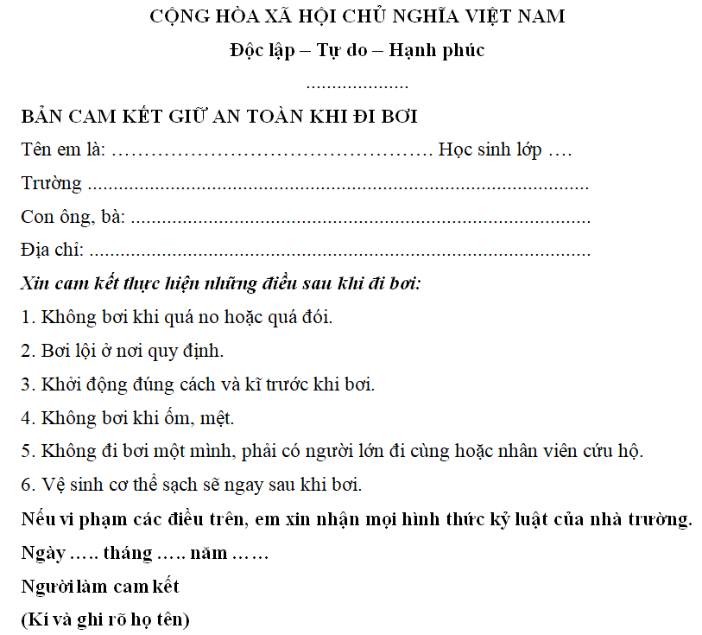
Em hãy viết cam kết thực hiện giữ an toàn trước khi được người lớn đưa đi bơi. Sau khi đi bơi về, hãy tự đánh giá bản thân đã làm tốt hoặc chưa tốt những điều mà em đã cam kết.

Slide 11
KẾT LUẬN
Các nguyên tắc an toàn khi đi bơi hoặc tập bơi:
Không bơi khi quá đói hoặc quá no.
Khởi động đúng cách và kĩ trước khi bơi.
Không đi bơi một mình; phải có người lớn đi cùng hoặc có nhân viên cứu hộ.
Bơi lội ở nơi quy định.
Không bơi khi ốm, mệt.
Vệ sinh cơ thể sạch sẽ ngay sau khi bơi.

Slide 12

Nêu những việc em nên làm trước khi đi bơi, trong khi bơi và sau khi bơi. Vì sao?
Trước khi bơi
Trong khi bơi
Sau khi bơi
Tắm sạch sẽ
Vận động cơ thể để làm nóng tránh bị chuột rút.
Mặc đồ bảo hộ.
Nhờ người lớn giám sát để phát hiện kịp thời nếu không may xảy ra sự cố.
Thực hiện đúng các thao tác bơi đã được hướng dẫn để đảm bảo bơi đúng cách.
Bơi đúng nơi quy định để tránh xa những nơi nguy hiểm.
Tắm rửa sạch sẽ để làm sạch cơ thể.
Nghỉ ngơi, thư giãn một lúc để lấy lại sức.

Slide 13
Đánh giá:
Những việc giữ an toàn | Đã làm tốt | Chưa làm
Không bơi khi quá no hoặc quá đói.
Bơi lội ở nơi quy định.
Khởi động đúng cách và kĩ trước khi bơi.
Không bơi khi ốm, mệt.
Không đi bơi một mình, phải có người lớn đi cùng hoặc nhân viên cứu hộ.
Vệ sinh cơ thể sạch sẽ ngay sau khi bơi.

Slide 14


Slide 15

Em sẽ làm gì khi các gặp tình huống sau đây?
Khi em cùng gia đình lên một chiếc thuyền chuẩn bị qua sông nhưng em không thấy người lái thuyền phát áo phao cho mọi người.
Bạn Hùng đi học về đã nhảy ngay xuống hồ nước để bơi.

Slide 16

01
02
HƯỚNG DẪN VỀ NHÀ
Ôn tập kiến thức đã học
Đọc trước nội dung bài Ôn tập chủ đề con người và sức khỏe

Slide 17


Slide 18



Để kết nối cộng đồng giáo viên và nhận thêm nhiều tài liệu giảng dạy,
mời quý thầy cô tham gia Group Facebook
theo đường link:
Hoc10 – Đồng hành cùng giáo viên tiểu học
Hoặc truy cập qua QR code

